Slide 1
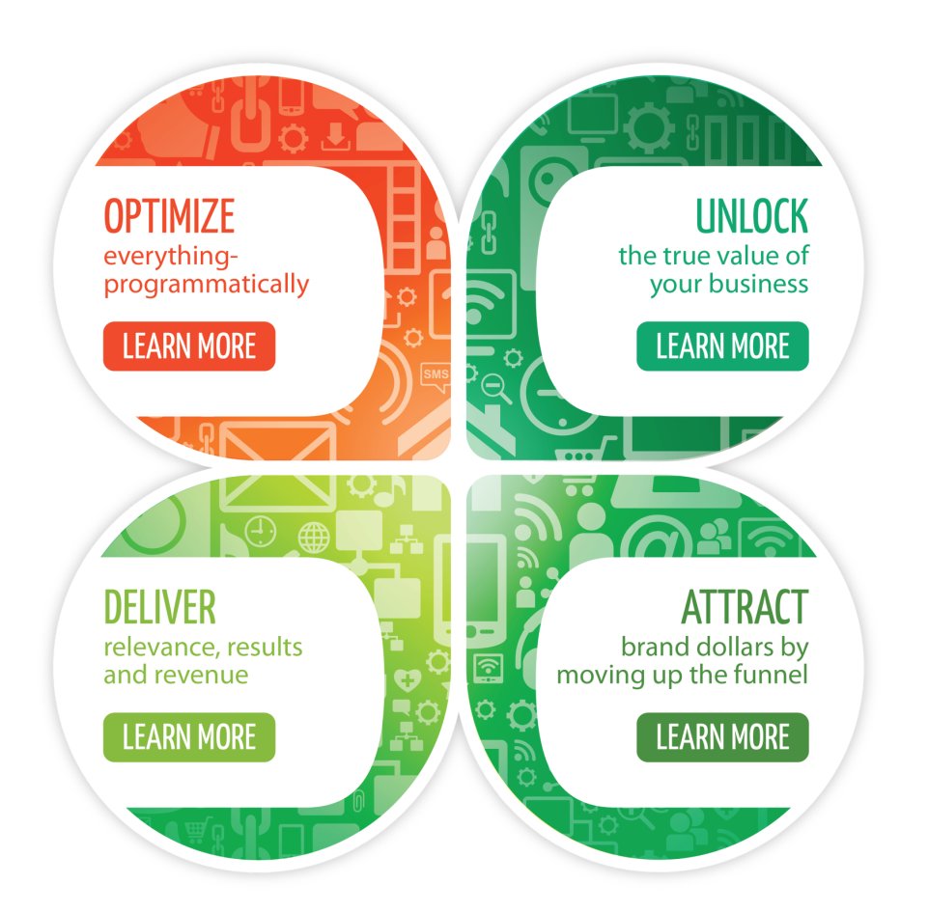


Данные собраны. Что дальше?
Оптимизация медийной и видео рекламы на примере
паблишеров США, Европы, Японии и России
Игорь Минаков,
д.т.н., Executive Vice President, Development

Slide 2
Данные, потенциально доступные владельцам площадок
Типовые отчеты о ходе рекламных кампаний, доступные через API рекламного сервера.
Логи событий (Лог-файлы, event-logs ) - автоматически записываются на ad-сервере и включают полную детализацию о событии, вплоть до IP, параметрах браузера пользователя и т.д.
Keywords и key values - наборы значений, которые присваиваются произошедшему событию (показу рекламы, клику или покупке). Keywords могут содержать информацию о социально-демографических характеристиках пользователя, его поведенческих паттернах, о его корзине и покупках, о времени просмотра и взаимодействия с рекламой и т.д.
Дополнительные данные, собираемые на стороне сайта, - профиль пользователя, информация о товарах, услугах, конкретные действия и предпочтения пользователя и т.д.

Slide 3
Как можно использовать собираемые данные?
Более точный таргетинг рекламных кампаний;
Повышение качества рекламного инвентаря и более выгодная его продажа за счет более точного позиционирования перед аудиторией;
Предоставление рекламодателям новых инструментов оценки рекламных кампаний;
Использование дополнительных данных для повышения требуемых целевых показателей при оптимизации хода рекламных кампаний;
Персонализация контента под целевую аудиторию;
Монетизация за счет продажи “сырых” данных.

Slide 4
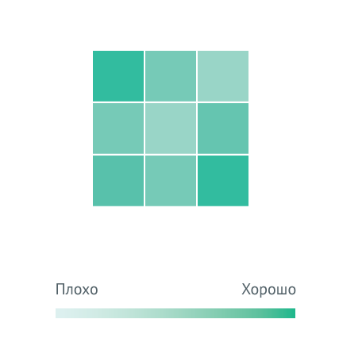
Процесс оптимизации (premium inventory) – базовый принцип
Повысить вероятность того, что рекламная кампания будет показываться там, где у нее больший шанс достичь требуемого KPI (i.e. delivery, clicks, actions, eCPA, eCPM, Revenue, engagements etc)

Slide 5
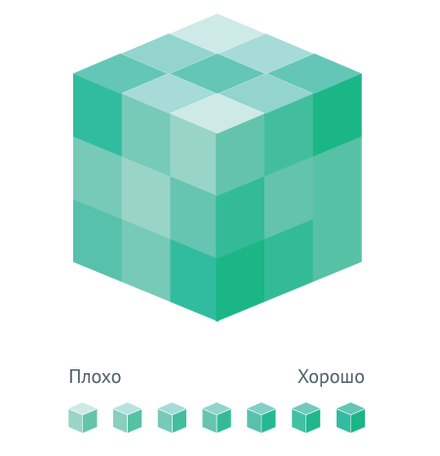
Процесс оптимизации – добавляется N-мерное пространство параметров
Необходимо учитывать совокупность параметров кампании:
Настройки кампании
  Приоритеты
  Страницы/каналы
  Гео-таргетинг
  Другие типы таргетинга
  Число уникальных просмотров
  День недели
  Время суток
  …
Контекст страницы
Данные о пользователе
  Социо-демография
    Возраст, пол, …
  Долгосрочные интересы
  Сессионные интересы

Slide 6
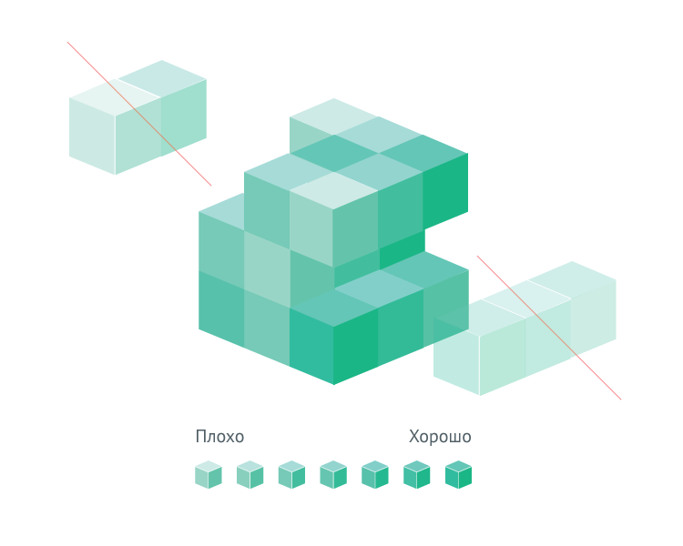
Процесс оптимизации – учет ограничений бизнеса клиента
Примеры ограничений:
Ограничения контракта
  показывать только в определенные дни недели
  Показывать не более 5 раз одному и тому же пользователю
Предпочтения по работе с конкретным рекламодателем
  Не показывать рекламу совместно с конкурентом
  Гарантированно показывать рекламу на главной странице сайта
Общие ограничения бизнеса паблишера
  Выставлять цели кампаний больше на 10% во избежание расхождений с данными заказчика
  Структура приоритетов должна отражать доход от рекламной кампании

Slide 7
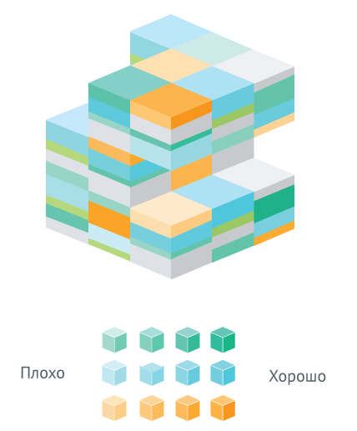
Процесс оптимизации – конкуренция за показы среди множества рекламных кампаний
Влияние параметров на принятие решения о показе:
Приоритеты
Форматы
Цели доставки
Параметры доставки (общие, почасовые и т.п.)
Показы уникальным пользователям
Ожидаемый доход
…

Slide 8

Процесс оптимизации – учет динамики изменения как инвентаря, так и кампаний
Учет динамики:
Прогноз динамики инвентаря
  Посещения пользователей
  Влияние внешних событий
  Стартующие и заканчивающиеся кампании
Учет изменения настроек рекламных кампаний
  Изменение параметров
  Изменение креативов
  Изменение интереса пользователей

Slide 9

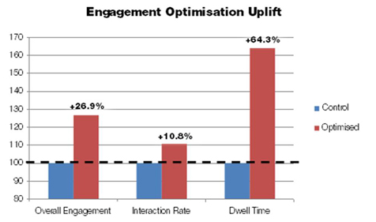
The Guardian: оптимизация по engagement metrics
Специфика:
Оптимизация по engagement metrics – необходимо максимально повысить интерактивность взаимодействия
Существенное расхождение в отчетах различных источников
Использовались log-файлы и доступ к данным ad-сервера через API. Плюс совмещение данных
Рекламный сервер и 3rd party tools: - 24/7 OpenAdStream (сейчас – Xaxis for Publishers), EyeBlaster
Объем сети: >800 млн. показов*
Объем обрабатываемых данных - 1,5 Тб ежедневно
Результаты:
27% - прирост по engagement metrics
на 64% дольше интерактивное взаимодействие с рекламой на сайте Guardian, чем с аналогичным баннером на конкурирующих сайтах
*Здесь и далее, во избежание нарушения NDA,
даны только цифры, взятые из общедоступных источников

Slide 10

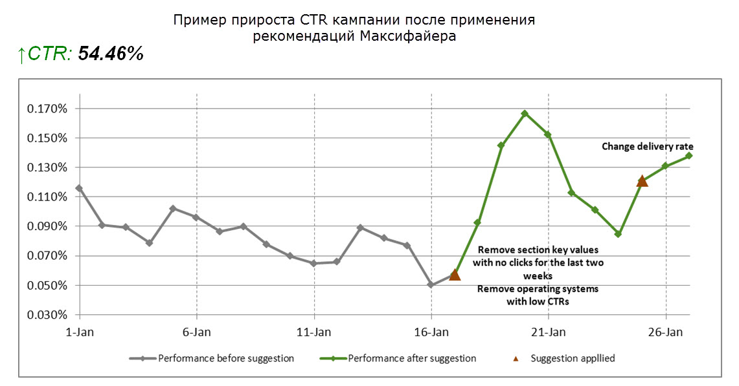
Forbes.com: оптимизация при отсутствии стандартных параметров таргетинга
Специфика:
Структура и модель продаж интернет-издания построена полностью на основе ключевых слов, т. е. не используются типовые таргетинги - гео, каналы доставки, времени суток, страницы и т.д.
Сайт динамически формирует страницу для каждого конкретного пользователя.
Рекламный сервер и 3rd party tools: DFP 6 (by Google), MOAT
Объем сети: >750 млн показов в месяц
Результаты:
Средний прирост CTR по сети: 23%
15% - улучшение доставки кампаний (своевременная доставка и уменьшение передоставки)
+7% от общего дохода дало привлечение новых рекламодателей за счет возможности использования и оптимизации по MOAT данным

Slide 11
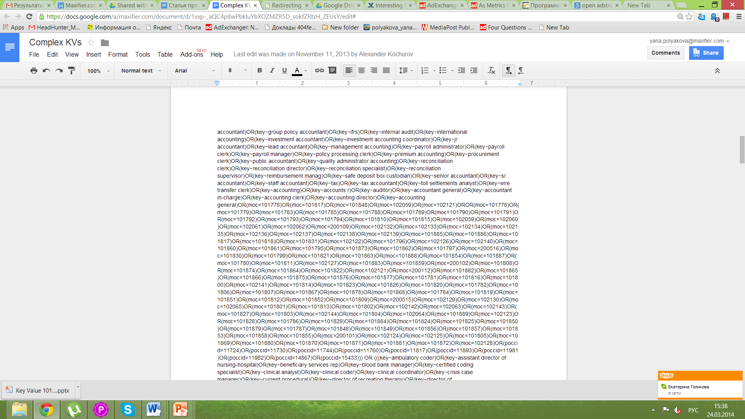
Один из крупнейших порталов поиска работы, US
Специфика:
Ресурс представлен во всем мире локализованными сайтами
Таргетирование рекламных кампаний осуществляется исключительно с помощью данных keywords: все пользователи сайта получают их согласно тем поисковым запросам, которые вводят на сайте, затем соответственно отображаются креативы рекламных кампаний
Настройки таргентинга сложные – поэтому присутствуют синтаксические, орфографические и семантические ошибки, создаваемые вручную оператором (трафикером)
Рекламный сервер: OpenAdStream (сейчас – Xaxis for Publishers)
Объем сети: 4 млрд. рекламных показов в месяц
Пример типового запроса по ключевым словам
Результаты:
+70% - повышение точности соответствия таргетинга по ключевым словам и аудиторным сегментам и пропорциональный рост CTR;
+ 180% - повышение точности прогноза доступности инвентаря и объемов продаж
Полученная система прогнозирования учитывала не только все сегменты, заданные с помощью ad-сервера, но и дополнительные параметры, заданные посредством keywords.

Slide 12

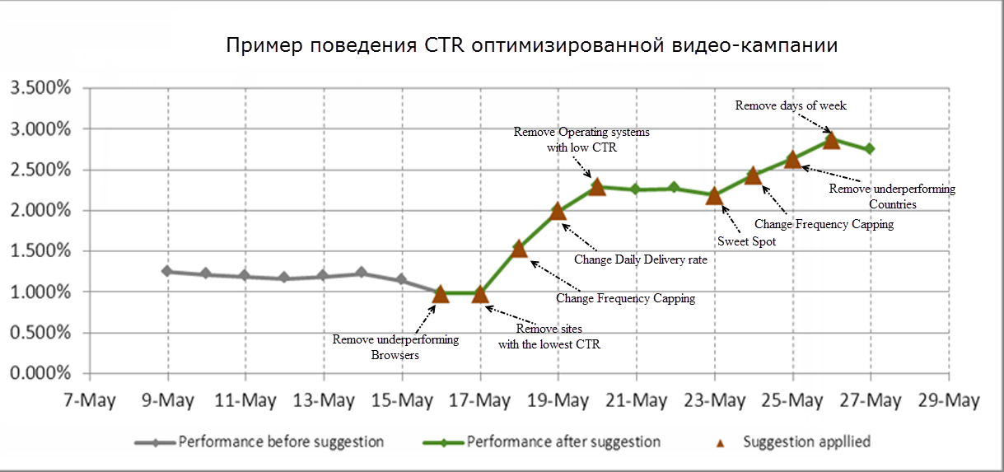
Channel4: оптимизация видео-рекламы
Специфика:
Оптимизация с учетом специфики видео (резкое падение интереса к рекламе со временем, поддержка pre/post-rolls, поддержка множества различных критериев интерактивности, дополнительные сложности и ограничения таргетинга)
Дополнительные семантические параметры оптимизации - например, если в баннерной рекламе мы можем только условно судить "понравилось" (т.е. нажал) или "не понравилось", то здесь мы можем оценивать и степень негативной реакции - как долго смотрел, как уменьшил звук и т.п.
Объем: 650 млн показов и 300 млн показов (сети видеорекламы).
Рекламный сервер: 24/7 OpenAdStream, внутреннее решение по сбору статистики
Результат:
Около 400 кампаний оптимизировалось ежемесячно;
10-15% - повышение отклика (в случаях, когда cookie-данные о пользователях не учитывались);
40% - повышение отклика (если cookie-данные о пользователях учитывались);
32% прироста показателей взаимодействия.

Slide 13
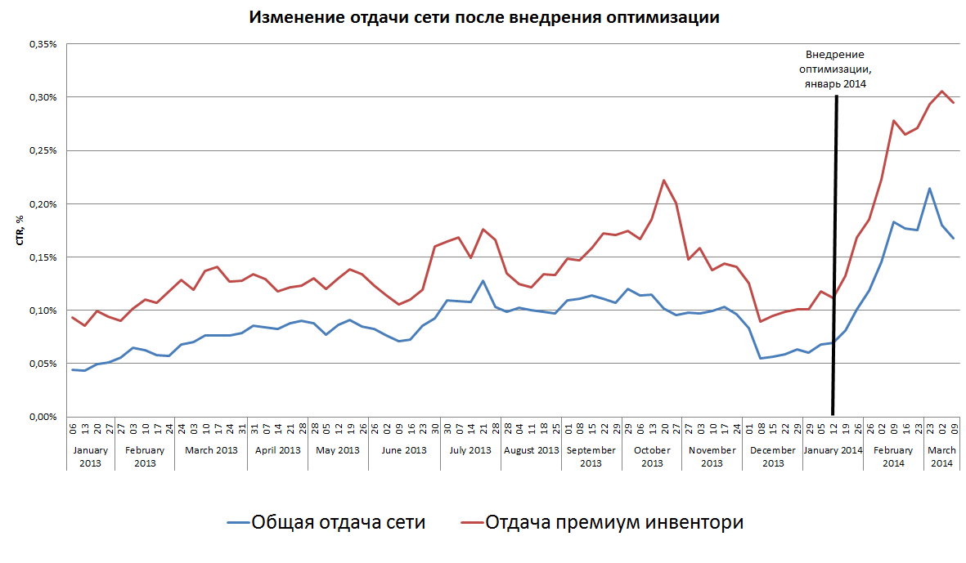
Японская социальная сеть
Специфика:
90% рекламных кампаний на сайте длятся 1 неделю, т.е. данных для полномасштабной оптимизации на основе статистики недостаточно
Рекламодатели в любое время могут менять креативы и цель кампании (количество показов), что также осложняет оптимизацию.
Рекламный сервер и 3rd party tools: внутреннее решение + данные из OpenX, RightMedia, DFP, Blade
Объем: 300-500 кампаний еженедельно
Результаты:
27-30% - прирост CTR сверх оптимизации рекламного сервера;
на 13% возросло значение метрики retention rate (повторные обращения рекламодателей и увеличение сумм контрактов)

Slide 14

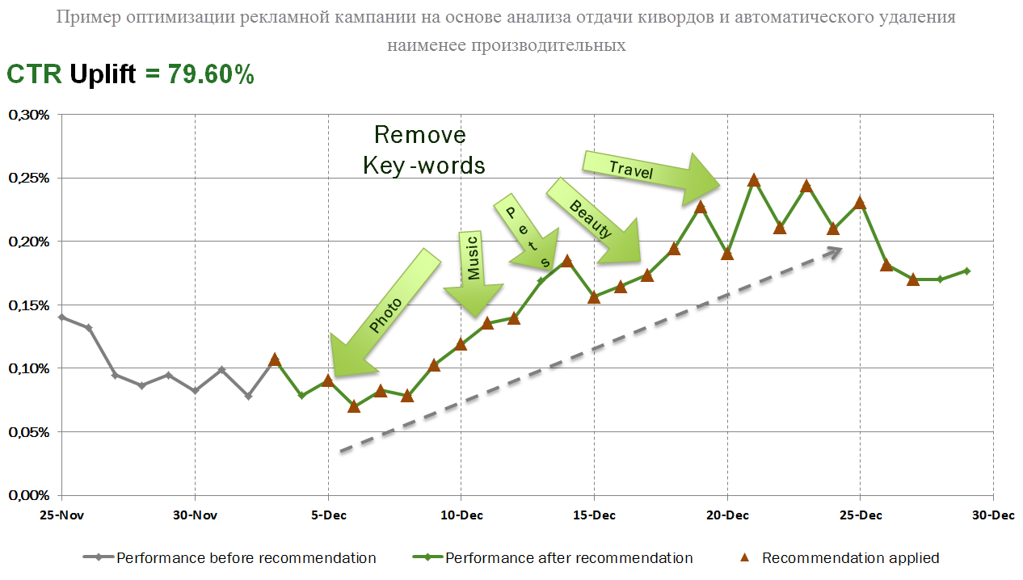
Женская социальная сеть в US - BlogHer.com: оптимизация по keywords
Специфика:
Оптимизация по новым категориям keywords, в дополнение к стандартному соцдему: должности и профессии пользователя, его поведенческим характеристикам (корзина покупок, личные предпочтения в авто, развлечениях, еде), наименованиям просмотренных страниц и рубрик, и т.д.
Рекламный сервер: OpenAdStream (сейчас – Xaxis for Publishers), MOAT
Объем сети: >650 млн показов
Результат:
22,7% - средний рост CTR по итогам начального периода оптимизации;
20% - экономия времени работы трафикеров, которое ранее тратилось на оптимизацию рекламы вручную.
Последующие 6 месяцев после старта рекламодатели продолжают видеть рост CTR в среднем на 8% от его значения в предыдущем месяце за счет самообучения программы;

Slide 15
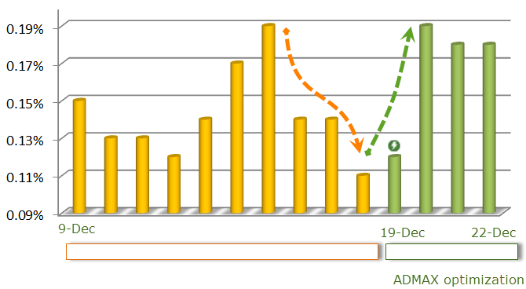
Российское общественно-политическое издание
Специфика:
В основном краткосрочные кампании - 7- и 14- дневные
Большое количество ограничений с точки зрения бизнес-процесса
Сравнительно небольшой CTR при старте кампаний
Рекламный сервер: AdFox
Пример оптимизации хода рекламной кампании
Результаты:
38,5 % - прирост CTR по
оптимизируемым кампаниям

Slide 16
Contact Us!
contact@maxifier.ru

